Slide 1

Лабораторная работа №4:
Bayesian Networks датасет: Mushroom Classification
Выполнила: Глебова Мария Алексеевна
Группа: М8О-307Б-23

Slide 2
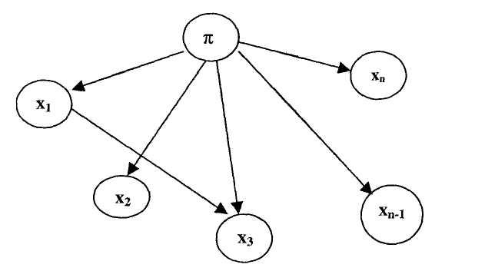
Bayesian Networks
Байесовские сети — это графовые модели, которые показывают, как переменные связаны между собой через вероятности. Они помогают моделировать зависимости и делать выводы на основе данных. Пример: предсказать, съедобен ли гриб, зная его запах и цвет жабр. Формула: P(A∣B)=P(B∣A)⋅P(A)/P(B) — закон Байеса для расчёта вероятностей.

Slide 3
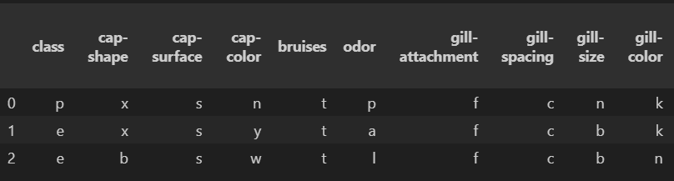
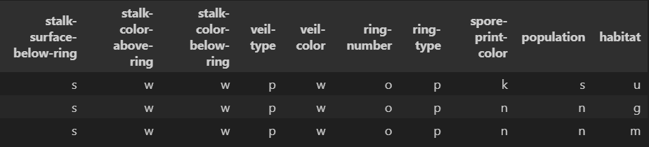
Датасет Mushroom Classification
Источник: Kaggle
Размер: 8124 гриба
Признаки: форма шляпки, запах, цвет жабр, место роста и др. (всего 22)
Цель: классификация на съедобные (52%) и ядовитые (48%)
Пример: запах "odor" часто указывает на яд.

Slide 4
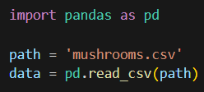



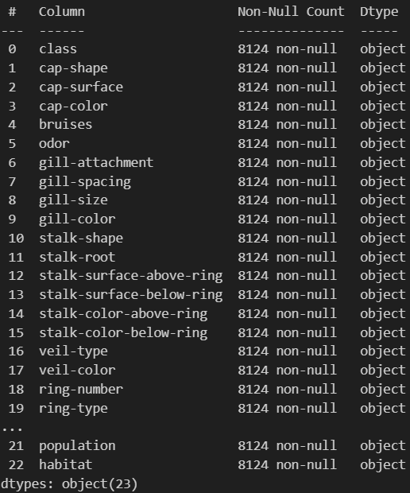
Загрузка датасета и основная статистика
8124 записей, 23 столбца (размер датасета)
Все признаки — строки (object)
Целевой столбец: class → e (съедобный), p (ядовитый)

Slide 5
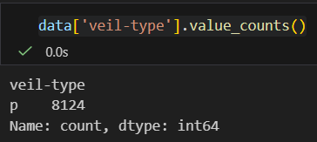


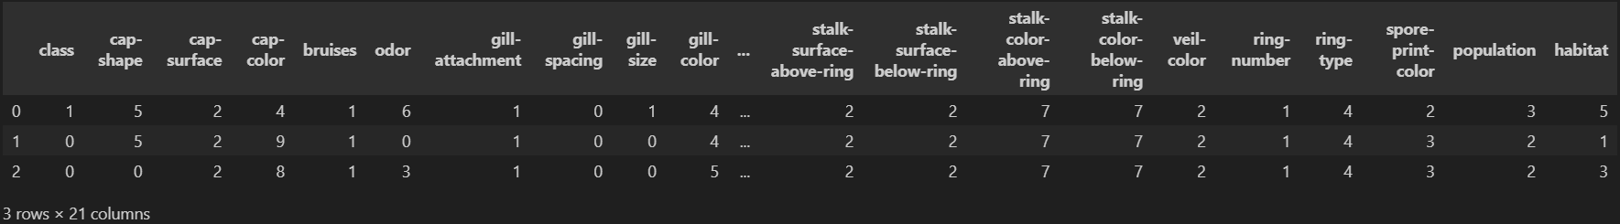
Обработка датасета
Сначала удалили два «плохих» столбца:
veil-type — везде одинаковое значение 'p', ничего не даёт
stalk-root — 2480 пропусков в виде знака «?», слишком много
2. Потом закодировали все буквы в цифры:
Применён LabelEncoder ко всем столбцам — теперь вместо 'x', 'f', 'k' и т.д. у нас числа 0, 1, 2…

Slide 6
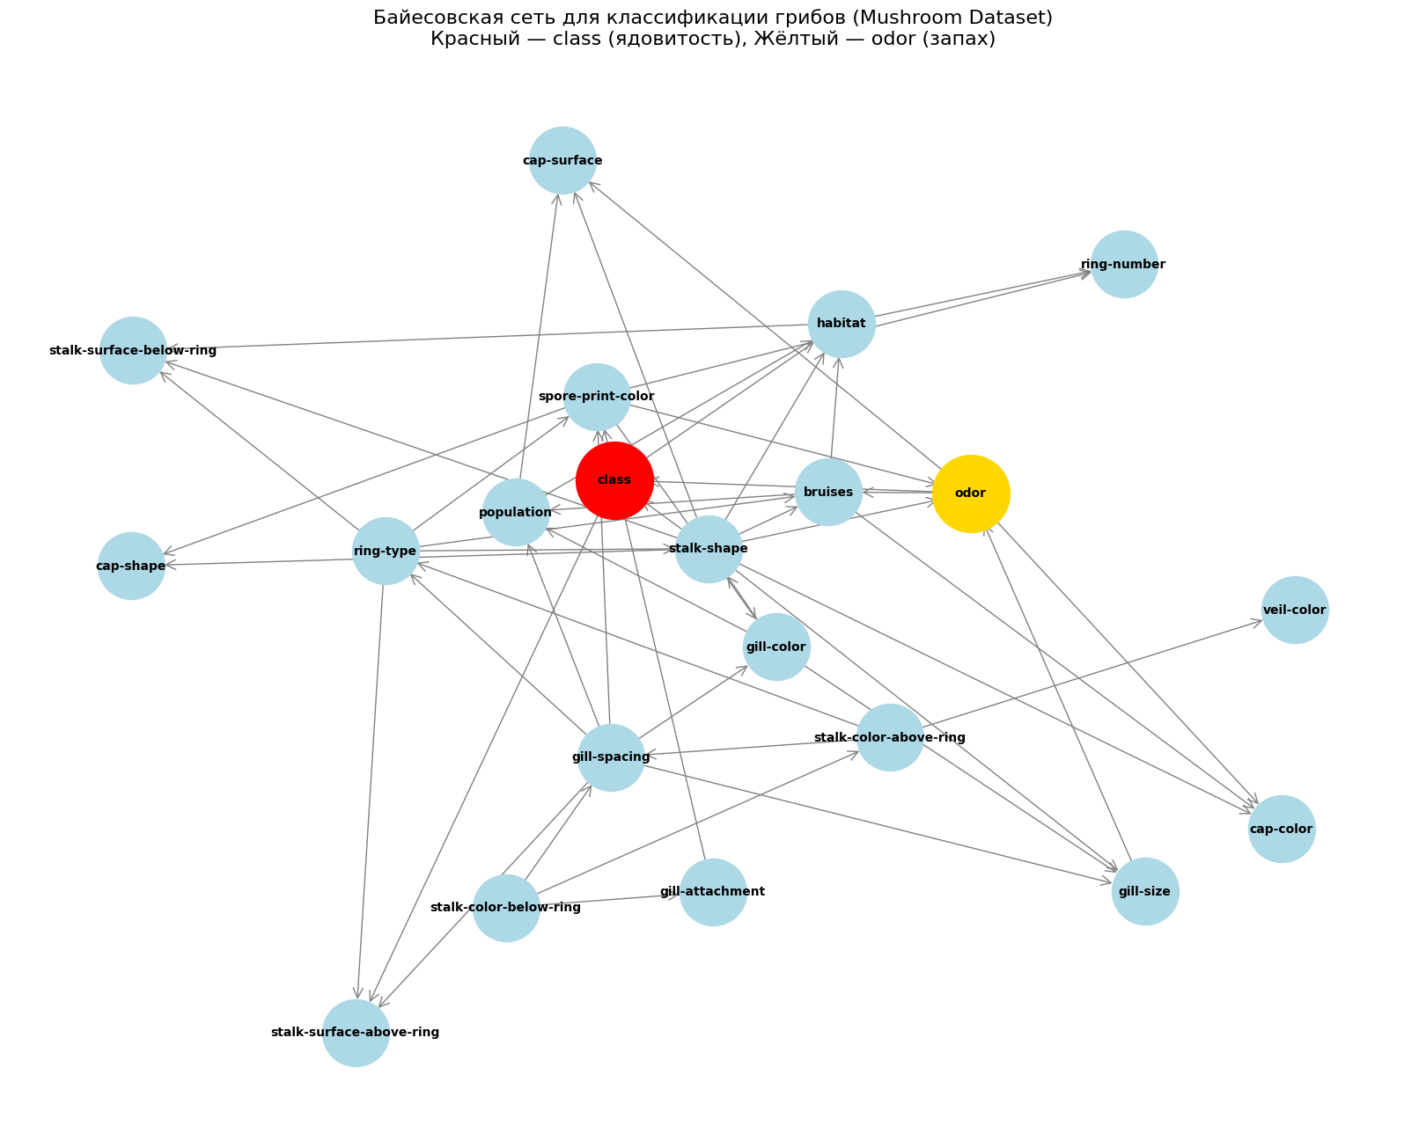
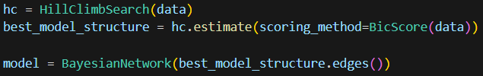

Построение Bayesian Network
Автоматическое построение
Красный узел — class (съедобный/ядовитый).
Жёлтый узел — odor (запах) — главный предсказатель.
Стрелки показывают прямые зависимости.
Видно, что почти все важные признаки так или иначе связаны с запахом.

Slide 7
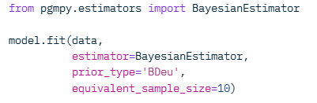
Оценка параметров сети
Для оценки параметров использовался BayesianEstimator с BDeu-приором
Сеть построила 21 таблицу условных вероятностей (CPT)
Одна для каждого узла, учитывая его родителей.

Slide 8
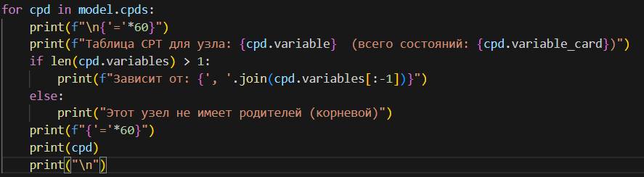
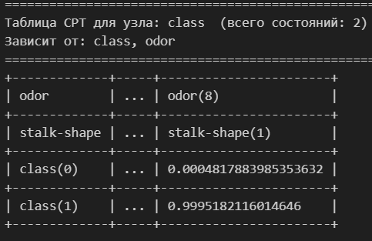
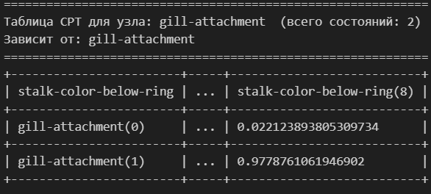
Примеры таблиц условных вероятностей (CPT)

Slide 9
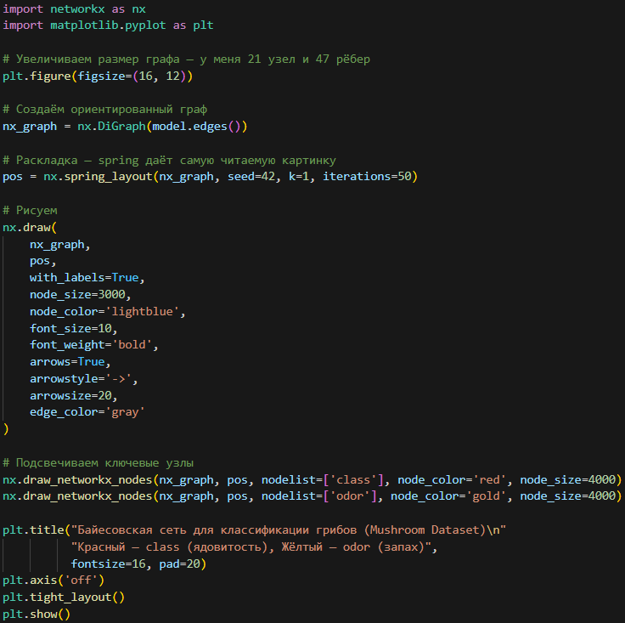
Визуализаци сети
Граф идеально отражает реальность грибов: понюхал → понял, ядовитый или нет

Slide 10
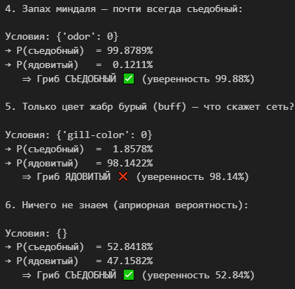
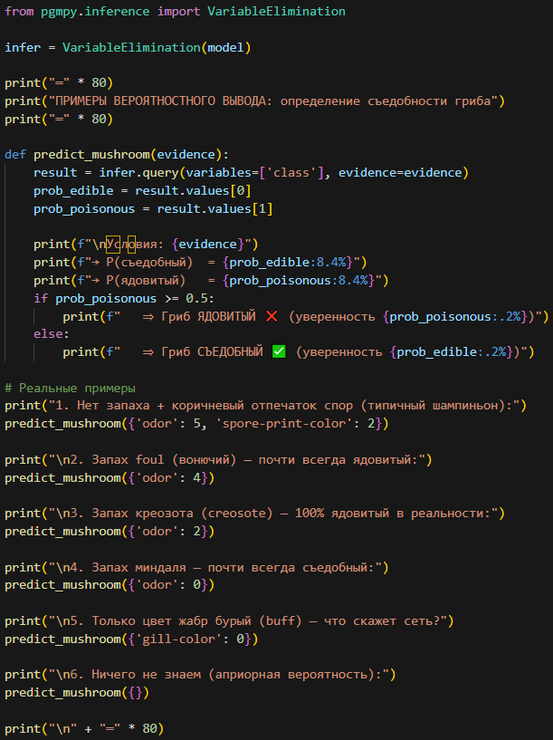
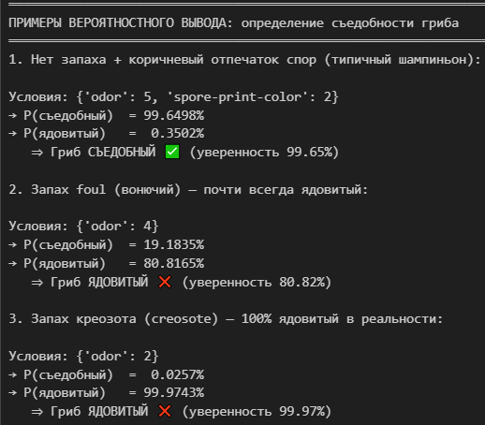
Inference и результаты

Slide 11
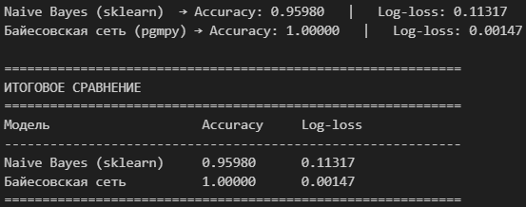
Оценка с Baseline
При сравнении построенной байесовской сети с наивным байесовским классификатором из scikit-learn получены следующие результаты:
Наивный байесовский классификатор показал accuracy = 95.98% и log-loss = 0.113.
Байесовская сеть, построенная с помощью pgmpy, достигла accuracy = 100.0% и log-loss = 0.00147.
Полученное преимущество объясняется тем, что автоматически обученная структура сети (HillClimbSearch + BIC) выявила и учла реальные зависимости между признаками (в частности, сильные связи между odor, spore-print-color, gill-color и class), тогда как наивный байесовский классификатор по определению предполагает условную независимость всех признаков при фиксированном классе. Кроме того, байесовская сеть даёт значительно более калиброванные вероятности (меньший log-loss), что делает её предсказания не только точнее, но и лучше интерпретируемыми.

